Slide 1
Паттерн Компоновщик

Slide 2
Определение и цель
Компоновщик (Composite) — это поведенческий паттерн, который объединяет объекты в древовидную структуру для представления части-целого иерархии. Основная цель паттерна заключается в предоставлении унифицированного интерфейса для работы как с одиночными объектами, так и с целыми композициями этих объектов.
Представьте себе графический редактор, где вы можете добавлять различные фигуры (линии, круги, прямоугольники). Используя паттерн Компоновщик, вы сможете объединять эти фигуры в группы, чтобы манипулировать ими как единым объектом.

Slide 3
Проблематика
Представьте себе ситуацию, когда вам нужно управлять различными типами объектов, среди которых есть как отдельные элементы, так и целые группы элементов. Например, в приложении для обработки документов вы можете иметь дело с отдельными абзацами текста, изображениями, таблицами, а также целыми разделами документа, включающими несколько различных компонентов. Как организовать взаимодействие с этими элементами таким образом, чтобы минимизировать дублирование кода?
Компоновщик предлагает решение этой проблемы путем введения единого интерфейса для всех элементов системы. Это означает, что независимо от того, имеете ли вы дело с отдельным объектом или группой объектов, операции выполняются единообразно. Клиент взаимодействует с объектами через этот общий интерфейс, не заботясь о деталях реализации отдельных частей.

Slide 4
Структура паттерна
Component (Компонент):Абстрактный класс или интерфейс, определяющий общий интерфейс для всех компонентов (как простых, так и сложных).
Leaf (Лист):Конкретная реализация компонента, представляющая собой простой объект без дочерних элементов.
Composite (Составной компонент):Класс, содержащий другие компоненты (как Листья, так и другие Составные компоненты), обеспечивая управление этими элементами через единый интерфейс.
Client (Клиент):Использует компоненты через интерфейс Component, не зная о конкретной реализации (Лист или Составной компонент).

Slide 5
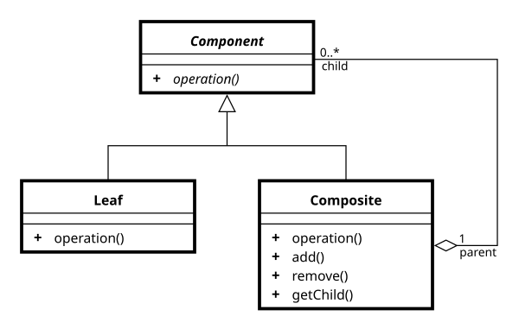
UML-диаграмма

Slide 6
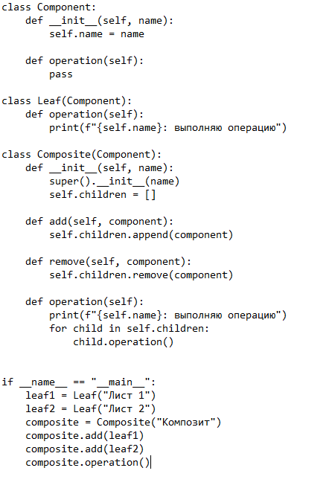
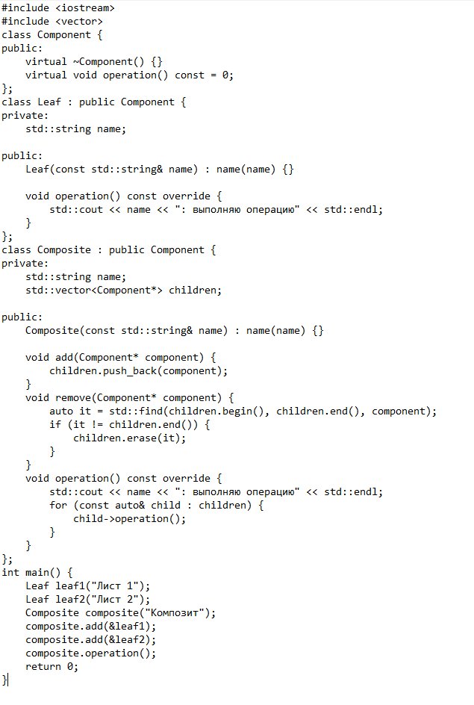
Пример кода на Python и C++

Slide 7
Преимущества
Гибкость: Позволяет легко добавлять новые типы компонентов без изменения существующего кода.
Простота расширения: Благодаря общему интерфейсу, клиентский код становится проще и легче поддерживать.
Единообразие: Операции применяются ко всей структуре одинаковым образом, независимо от уровня вложенности.
Упрощение клиента: Клиенту не нужно беспокоиться о различиях между отдельными элементами и композициями.

Slide 8
Недостатки
Сложность реализации: Требуется тщательное проектирование классов и методов для обеспечения корректной работы всей иерархии.
Перегрузка общего интерфейса: Все методы должны быть реализованы даже для тех компонентов, которым они не нужны.
Усложнение структуры: Может привести к увеличению сложности программы из-за необходимости учитывать возможные комбинации компонентов.

Slide 9
Заключение
Паттерн Компоновщик является мощным инструментом для работы с иерархическими структурами объектов. Он упрощает управление сложными системами, позволяя клиенту взаимодействовать с объектами через единый интерфейс. Однако важно помнить о возможных недостатках и применять этот паттерн там, где действительно необходима работа с иерархией объектов.

